Slide 1
第7课时 综合探究1 始终走在时代前列的中国共产党 （一）党在不同时期的廉政建设 （二）感悟党的领导
朝阳区线上课堂·高一年级政治
北京中学 张凤莲 谢菁

Slide 2
政治与法治
第一单元 综合探究 始终走在时代前列的中国共产党
本探究包括目标、建议、路径、结语四个部分
重点探究
一、党在不同时期的廉政建设
二、感悟党的领导

Slide 3
一、探究活动目标
思考党在不同历史时期所面临的问题和挑战。
探究“党如何保持本色、坚持特色、与时俱进”。
深化对坚持党的领导的政治认同。

Slide 4
二、探究活动建议
有三个部分
围绕“为什么中国共产党执政是历史和人民的选择”议题，
探究中国共产党带领中国人民革命、建设和改革的历史进程。
围绕“怎样高扬永不褪色的旗帜”议题，
探究中国共产党永远保持先进性、纯洁性的重要意义。
围绕“如何理解依法执政”议题，
探究党领导人民制定法律、在宪法和法律的范围内活动的方式。

Slide 5
从党史看
围绕“为什么中国共产党执政是历史和人民的选择”议题，
探究中国共产党带领中国人民革命、建设和改革的历史进程。
观看《建党伟业》《建国大业》等影片；
查阅图书馆、档案馆的有关文献，
深化对“没有共产党就没有新中国”的认识。
参观烈士陵园、革命遗址、革命历史展览馆等相关教育实践基地，
理解中国共产党是中国工人阶级的先锋队，是中国人民和中华民族的先锋队。
开展“不忘初心，牢记使命”的访谈，听老党员讲党的使命，请老战士老模范口述历史，汲取一代又一代中国共产党人为共产主义理想而奋斗的精神力量。
直面各种质疑，澄清基本事实，阐明党的宗旨，
论证中国共产党是中国革命、建设和改革的领导核心。

Slide 6
从党性看
围绕“怎样高扬永不褪色的旗帜”议题，
探究中国共产党永远保持先进性、纯洁性的重要意义。
查阅党史相关文献，
讨论中国共产党在革命、建设、改革时期的使命，
分享对保持本色、坚持特色、与时俱进的心得。
查阅时代楷模的相关资料，
感悟他们的精神境界。
发掘本地资源，进行访谈，
引用身边党员的先进事迹，
讨论保持党的先进性和纯洁性所面临的新问题、新挑战。
登录政府相关网站，搜集社会发展数据，
了解我国政治建设、经济建设、文化建设、社会建设、生态文明建设的成就，理解中国共产党不仅具有历史赋予的执政地位，也具有与时俱进的执政能力。

Slide 7
从党建看
围绕“如何理解依法执政”议题，
探究党领导人民制定法律、在宪法和法律的范围内活动的方式。
搜集中国共产党在领导立法、保证执法、支持司法、带头守法等方面的实例，
了解党依法执政的方式和表现。
评析有关事例，
说明“党政军民学，东西南北中，党是领导一切的”。
走访所在地区的政府机关、企事业单位的党组织，
了解党依法执政的表现。
登录相关网站，
了解坚持和改善党的领导的有关举措，分享各自的心得。

Slide 8
三、探究路径参考（一） 党在不同时期的廉政建设
在“浩然正气满乾坤 — 中国廉政文物精华展“展出的文物中，由李大钊手书的对联“铁肩担道义，妙手着文章“、方志敏撰写的《清贫》手稿、《中华苏维埃共和国宪法大纲》刻石，中华苏维埃政府工农检察部控告局设置的控告箱、晋冀鲁豫边区政府颁发的《晋冀鲁豫边区惩治贪污暂行办法》、毛泽东致延安党政军各界关于永远保持延安和陕甘宁边区时的艰苦奋斗作风的复电、刘少奇《论共产党员的修养》部分早期版本、警卫员为周恩来补袜子用的袜板等。
1.如果要为改革开放时期廉政建设展览推荐展品，
你会推荐哪些？说明理由。
2.搜集有关反腐倡廉的资料，
结合新时代、新征程、新挑战，
说明全面从严治党的意义。

Slide 9
1.如果要为改革开放时期廉政建设展览推荐展品，
你会推荐哪些？说明理由。
推荐展品：基于“改革开放时期”和“廉政建设”。
可以是1978年改革开放以来，党反腐倡廉的实物，
如严肃查处严重违纪违法案件的资料、照片等。
可以是优秀共产党员的相关实物等。
推荐理由：结合对中国共产党的认识。

Slide 10
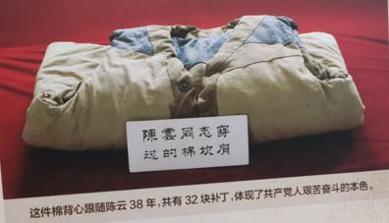
请看“陈云与党风廉政建设”展
推荐展品：
推荐理由：这间棉背心陈云穿了38年，共有32块补丁。
体现了中国共产党人艰苦奋斗的本色。

Slide 11
推荐展品：
推荐理由：这只皮箱是陈云在1933年离开上海，前往中央苏区
瑞金时购买的，他一共使用了62年。
这体现了中国共产党人艰苦奋斗的本色。

Slide 12
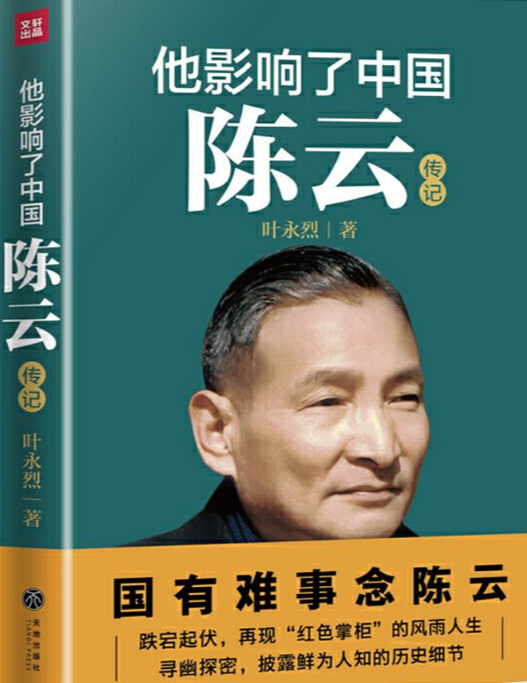
殚精竭虑、端正党风；雷厉风行、反腐倡廉；严于律已、廉政垂范
展览展现了陈云党风廉政建设思想和实践，
体现了他“个人名利淡如水、党的事业重如山”的政治品格。

Slide 13
2.搜集有关反腐倡廉的资料，
结合新时代、新征程、新挑战，
说明全面从严治党的意义。
全面从严治党，
是四个全面战略布局的重要组成部分，
是全面建成小康社会、全面深化改革、全面依法治国顺利推进的根本保证，
是保持马克思主义政党先进性和纯洁性的内在要求，
是党的十八大以来管党治党成功实践的经验总结，
是新时代对党的建设提出的新要求。

Slide 14
中国特色社会主义进入新时代，要求全党同志的精神状态、思维方式、行为方式、工作方式、作风形象有新变化，素质能力有新提升。
事业越前进、越发展，新情况、新问题就会越多，面临的风险和挑战就会越多，面对的不可预料的事情就会越多。这尤其需要我们坚定不移全面从严治党，厚植党的执政的政治基础，确保党始终成为中国特色社会主义伟大事业的坚强领导核心。
新形势下，落实党要管党、全面从严治党的任务比以往任何时候都更为繁重、更为紧迫。如果管党不力，治党不严，人民群众反映强烈的党内突出问题得不到解决，就会严重削弱党的创造力、凝聚力、战斗力，严重损害党同人民群众的血肉联系。
因此，要不断加强党的自身建设，坚持党要管党、全面从严治党，把握国内国际大局，取得新的伟大斗争的胜利。
Notes:
实现市场在资源配置中起决定性作用，引导资源合理配置，需要具备两个基本条件。

Slide 15
三、探究路径参考（二） 感悟党的领导
第一步：搜集资料
查阅新华网中央文件频道自2020年3月1日以来的内容，
选取两个文件，摘录其中的标题，形成文件提纲。
第二步：分析思考
采用五位一体的视角，对上述文件进行分类。

Slide 16
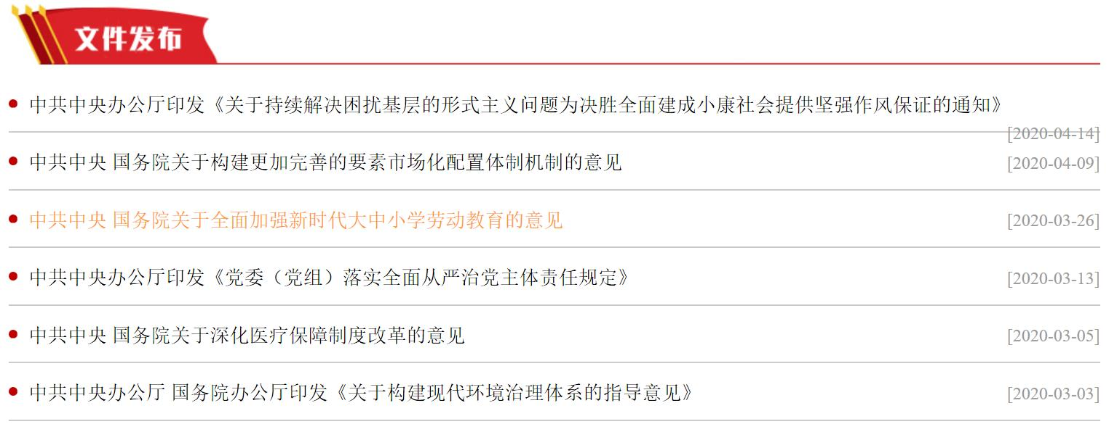
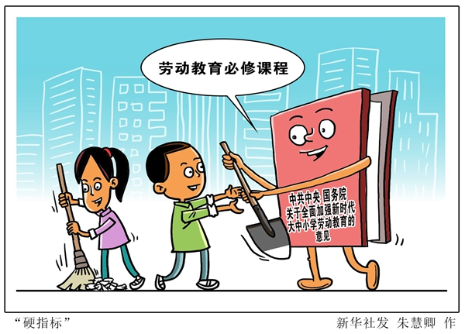
涉及经济建设、政治建设、文化建设、社会建设、生态文明建设

Slide 17
涉及
政治建设
经济建设
文化建设
政治建设
社会建设
生态文明建设
重点看《中共中央 国务院 关于全面加强新时代大中小学劳动教育的意见》

Slide 18
第三步：继续探究
阅读文件，探究文件出台的原因。
了解党在解决这个问题上的作为。
劳动教育是中国特色社会主义教育制度的重要内容，直接决定社会主义建设者和接班人的劳动精神面貌、劳动价值取向和劳动技能水平。
长期以来，各地区和学校坚持教育与生产劳动相结合，在实践育人方面取得了一定成效。
同时也要看到，近年来一些青少年中出现了不珍惜劳动成果、不想劳动、不会劳动的现象，劳动的独特育人价值在一定程度上被忽视，劳动教育正被淡化、弱化。
对此，全党全社会必须高度重视，采取有效措施切实加强劳动教育。

Slide 19
劳动教育是国民教育体系的重要内容，是学生成长的必要途径，具有树德、增智、强体、育美的综合育人价值。
实施劳动教育，重点是在系统的文化知识学习之外，有目的、有计划地组织学生参加日常生活劳动、生产劳动 和 服务性劳动，
让学生动手实践、出力流汗，接受锻炼、磨炼意志，培养学生正确劳动价值观和良好劳动品质。
明确劳动教育总体目标。通过劳动教育，使学生能够
理解和形成马克思主义劳动观，牢固树立劳动最光荣、劳动最崇高、劳动最伟大、劳动最美丽的观念；
体会劳动创造美好生活，体认劳动不分贵贱，热爱劳动，尊重普通劳动者，培养勤俭、奋斗、创新、奉献的劳动精神；
具备满足生存发展需要的基本劳动能力，形成良好劳动习惯。

Slide 20
意见依据马克思主义劳动观，
将劳动分为生产劳动和非生产劳动，相应地
将劳动教育分为生产劳动教育和非生产劳动教育。
考虑到劳动教育内容的针对性和可行性，意见
将非生产劳动教育分为日常生活劳动教育和服务性劳动教育。
前者注重在学生个人生活自理中强化劳动自立意识，体验持家之道，这也是学生健康发展、适应社会生活的重要基础；
后者具有较强的时代特点，注重利用知识、技能、工具、设备等为他人和社会提供服务，特别是在公益劳动、 志愿服务中强化社会责任，培养良好的社会公德，例如强调高等学校“注重培育公共服务意识，使学生具有面对重大疫情、灾害等危机主动作为的奉献精神”。

Slide 21
步骤4：撰写报告
结合“统筹全局”主题，撰写一份述评，
论述党在我国社会政治生活中的作用。
意见提出了加强劳动教育的指导思想：
以习近平新时代中国特色社会主义思想为指导，全面贯彻党的教育方针，落实全国教育大会精神，坚持立德树人，坚持培育和践行社会主义核心价值观，把劳动教育纳入人才培养全过程，贯通大中小学各学段，贯穿家庭、学校、社会各方面，与德育、智育、体育、美育相融合，紧密结合经济社会发展变化和学生生活实际，积极探索具有中国特色的劳动教育模式，创新体制机制，注重教育实效，实现知行合一，促进学生形成正确的世界观、人生观、价值观。
这体现了党统筹全局，发挥总揽全局、协调各方的领导作用。

Slide 22
步骤5：拓展讨论
恩格斯说：“一个知道自己的目的，也知道自己怎样达到这个目的的政党。一个真正想达到这个目的并且具有达到这个目的所必不可缺的顽强精神的政党，——这样的政党将是不可战胜的。
回顾探究过程，分享对这一论述的理解。
①中国共产党人的初心正如恩格斯这句话中反复提及的“目的”。
②中国共产党领导人民革命、建设、改革的历程足以说明，中国
共产党就是这样一个目标坚定，始终坚持为中国人民谋幸福、
为中华民族谋复兴的政党。
③在新时代，要不断增强党的政治领导力、思想引领力、群众组织力、
社会号召力，为实现伟大梦想而推进党的建设这一新的伟大工程；
围绕中国特色社会主义道路、理论体系、制度、文化，为实现
伟大梦想推进中国特色社会主义伟大事业。

Slide 23
四、结语
办好中国的事情，关键在党，
关键在加强党的领导和党的建设。
中国共产党要肩负起实现中华民族伟大复兴的历史史命，
就必须把党建设得更加坚强有力，以永不懈怠的精神状态和
一往无前的奋斗姿态，确保党
始终走在时代前列，
始终成为全国人民的主心骨，
始终成为坚强领导核心。

Slide 24
谢谢您的观看
北京市朝阳区教育研究中心 制作

Slide 25
三、探究路径参考（二） 感悟党的领导
第一步：搜集资料
查阅新华网中央文件频道自2020年3月1日以来的内容，
选取两个文件，摘录其中的标题，形成文件提纲。
第二步：分析思考
采用五位一体的视角，对上述文件进行分类。
第三步：继续探究
阅读文件，探究文件出台的原因。
了解党在解决这个问题上的作为。
调研访谈，了解身边的人对这一事件的认识。

Slide 26
三、探究路径参考（二） 感悟党的领导
步骤4：撰写报告
从“统筹全局”“凝聚人心”“化解矛盾”“自我完善”中
任选一个或多个关键词，结合所选主题，撰写一份述评，
论述党在我国社会政治生活中的作用。
步骤5：拓展讨论
恩格斯说：“一个知道自己的目的，也知道自己怎样达到这个目的的政党。一个真正想达到这个目的并且具有达到这个目的所必不可缺的顽强精神的政党，——这样的政党将是不可战胜的。
回顾探究过程，分享对这一论述的理解。

